Slide 1
Modelagem de sistemas
Prof. Nelson Bellincanta Filho

Slide 2
Modelagem de sistemas
Processo de desenvolvimento de modelos abstratos de um sistema, em que cada modelo apresenta uma visão ou perspectiva, diferente do sistema;
Representa o sistema com algum tipo de notação gráfica, quase sempre é baseada em notações de UML (linguagem de modelagem unificada, do inglês Unified Modeling Language);

Slide 3
Modelagem de sistemas
Os modelos são usados durante o processo de engenharia de requisitos para ajudar a extrair os requisitos do sistema;
Durante o processo de projeto, são usados para descrever o sistema para os engenheiros que o implementam;
São usados para documentar a estrutura e a operação do sistema.

Slide 4
Modelagem de sistemas
Modelos do sistema existente são usados durante a engenharia de requisitos;
Eles ajudam a esclarecer o que o sistema existente faz e podem ser usados como ponto de partida para discutir seus pontos fortes e fracos;
Levam, então, os requisitos para o novo sistema.

Slide 5
Modelagem de sistemas
Modelos do novo sistema são usados durante a engenharia de requisitos para ajudar a explicar os requisitos propostos para outros stakeholders do sistema;
Os engenheiros usam esses modelos para discutir propostas de projeto e documentar o sistema para a implementação;
Em um processo de engenharia dirigida a modelos, é possível gerar uma implementação completa ou parcial do sistema a partir do modelo de sistema.

Slide 6
Modelagem de sistemas
O aspecto mais importante de um modelo de sistema é que ele deixa de fora os detalhes;
Um modelo é uma abstração do sistema a ser estudado, e não uma representação alternativa dele;
Uma representação de um sistema deve manter todas as informações sobre a entidade representada.

Slide 7
Modelagem de sistemas
A partir de perspectivas diferentes, é possível desenvolver diversos modelos para representar o sistema;
Uma perspectiva externa, modela o contexto ou o ambiente do sistema;
Uma perspectiva de interação, modela as interações entre um sistema e seu ambiente, ou entre os componentes de um sistema;
Uma perspectiva estrutural, modela a organização de um sistema ou a estrutura dos dados processados pelo sistema;
Uma perspectiva comportamental, modela o comportamento dinâmico do sistema e como ele reage aos eventos.

Slide 8
UML (Unified Modeling Language);

Slide 9
UML (Unified Modeling Language)
A Linguagem de Modelagem Unificada (UML) é uma linguagem gráfica e notacional utilizada na engenharia de software para representar, visualizar, especificar e documentar sistemas complexos;
Ela fornece um conjunto padronizado de diagramas e símbolos que permitem aos profissionais da área de software comunicar ideias, conceitos e informações sobre sistemas de forma clara e compreensível;
Sua versão mais recente é a UML 2.5.1.

Slide 10
UML (Unified Modeling Language)
A UML 2.5.1 inclui 14 tipos principais de diagramas que permitem representar diferentes aspectos de sistemas e processos de software;
Esses diagramas são divididos em duas categorias principais:
  Diagramas de estrutura; e
  Diagramas de comportamento.

Slide 11
UML (Unified Modeling Language)
Diagramas de Estrutura:
  Diagrama de Classe;
  Diagrama de Componentes;
  Diagrama de Objetos;
  Diagrama de Pacotes;
  Diagrama de Estrutura Composta;
  Diagrama de Implantação.

Slide 12
UML (Unified Modeling Language)
Diagramas de Comportamento:
  Diagrama de Caso de Uso;
  Diagrama de Sequência;
  Diagrama de Comunicação;
  Diagrama de Estado;
  Diagrama de Atividades;
  Diagrama de Máquina de Estados;
  Diagrama de Tempo.

Slide 13
UML (Unified Modeling Language)
O trabalho de pesquisa de ERICKSON e SIAU (2007), mostrou que a maioria dos usuários de UML acredita que cinco tipos de diagramas podem representar a essência de um sistema;
De acordo com os autores da pesquisa os diagramas são:
  Diagramas de casos de uso, que mostram as interações entre um sistema e seu ambiente;
  Diagramas de sequência, que mostram as interações entre os atores e o sistema, e entre os componentes do sistema;

Slide 14
UML (Unified Modeling Language)
Diagramas de atividades, que mostram as atividades envolvidas em um processo ou no processamento de dados;
Diagramas de classe, que mostram as classes de objeto no sistema e as associações entre elas;
Diagramas de estado, que mostram como o sistema reage aos eventos internos e externos.

Slide 15
Diagrama de casos de uso

Slide 16
Diagrama de casos de uso
O diagrama de casos de uso (use case diagram) é, dentre todos os diagramas da UML, o mais abstrato, flexível e informal.
É utilizado, principalmente, no início da modelagem do sistema, a partir do documento de requisitos, e pode ser consultado e possivelmente modificado durante todo o processo de engenharia.
Seu objetivo é o de modelar as funcionalidades e serviços oferecidos pelo sistema, buscando, por meio de uma linguagem simples, demonstrar o comportamento externo do sistema a partir da perspectiva do usuário.

Slide 17
Diagrama de casos de uso
Há uma correspondência entre os requisitos funcionais previstos para o software e os casos de uso;
Os requisitos não funcionais não aparecem no diagrama de casos de uso, pois não constituem o foco da modelagem que sendo realizada;
O diagrama de casos de uso é composto por atores, casos de uso e seus relacionamentos.

Slide 18
Atores

Slide 19
Atores
Um ator representa um papel que um ser humano, um dispositivo de hardware ou até mesmo outro sistema desempenha com o sistema;
Um ator pode ser qualquer elemento externo que interage com o software;
O nome do ator identifica qual é o papel assumido por ele dentro do diagrama;
Um caso de uso é sempre iniciado por um estímulo de um ator e, ocasionalmente, outros atores também podem participar.

Slide 20
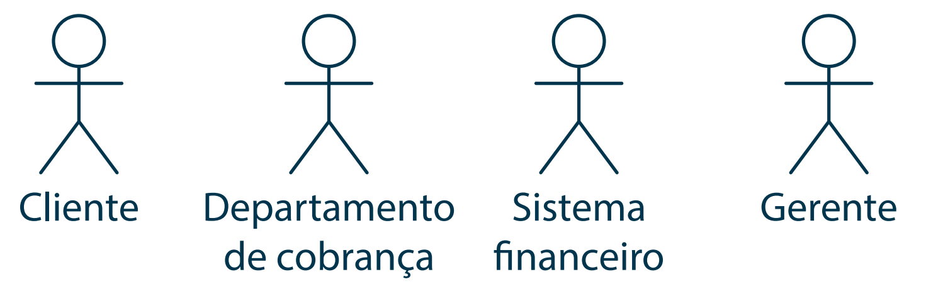
Atores
Exemplos de atores.

Slide 21
CASOS DE USO

Slide 22
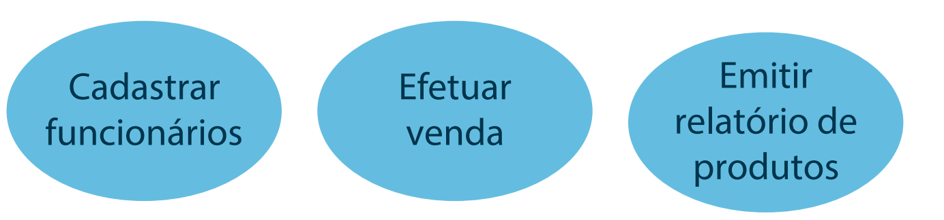
Casos de uso
Um caso de uso especifica o comportamento de um sistema ou de parte de um, referindo-se a serviços, tarefas ou funções apresentadas.
﻿Exemplos de casos de uso.

Slide 23
Casos de uso
Normalmente, os nomes de casos de uso são breves expressões verbais ativas;
Nomeando algum comportamento encontrado no vocabulário do sistema cuja modelagem está sendo realizada a partir do documento de requisitos;
São verbos que podem ser usados para nomear os casos de uso: efetuar, cadastrar, consultar, emitir, registrar, realizar, manter, verificar, entre outros.

Slide 24
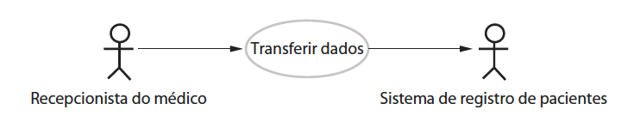
Casos de uso
Em sua forma mais simples, um caso de uso é mostrado como uma elipse, com os atores envolvidos representados por figuras-palito;
Caso de uso de transferência de dados.

Slide 25
Casos de uso
Diagramas de casos de uso dão uma visão simples de uma interação;
Logo, é necessário fornecer mais detalhes para entender o que está envolvido;
Esses detalhes podem ser uma simples descrição textual, uma descrição estruturada em uma tabela ou um diagrama de sequência.

Slide 26
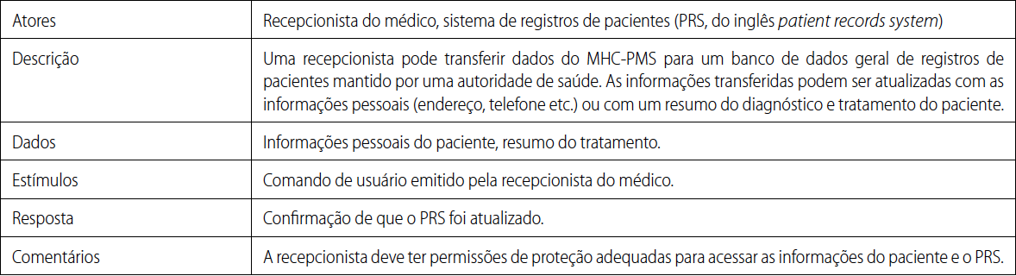
Casos de uso
Descrição tabular do caso de uso ‘Transferir dados’

Slide 27
Relacionamento entre Casos de Uso e Atores

Slide 28
Relacionamento entre Casos de Uso e Atores
Os casos de uso representam conjuntos bem definidos de funcionalidades do sistema, os quais precisam se relacionar com outros casos de uso e com atores que enviaram e receberam mensagens deles;
Os casos de uso podem ter relacionamentos de associação, generalização, extensão e inclusão da seguinte forma:
  Para relacionamentos entre atores e casos de uso: somente associação;
  Para relacionamentos de atores entre si: somente generalização;
  Para relacionamentos de casos de uso entre si: generalização, extensão e inclusão.

Slide 29
Associação

Slide 30
Associação
A associação é o único relacionamento possível entre ator e caso de uso e sempre é binária, ou seja, envolve apenas dois elementos;
Um relacionamento de associação demonstra que o ator utiliza a funcionalidade representada pelo caso de uso;
Esse tipo de relacionamento é representado por uma reta ligando o ator ao caso de uso.
Pode ser que essa reta possua, em sua extremidade, uma seta, que indica a navegabilidade dessa associação, ou seja, se as informações são fornecidas pelo ator em caso de uso (nesse caso, a seta aponta para o caso de uso), se são transmitidas pelo caso de uso ao ator (nesse caso, a seta aponta para o ator) ou ambos (a reta não possui setas).

Slide 31
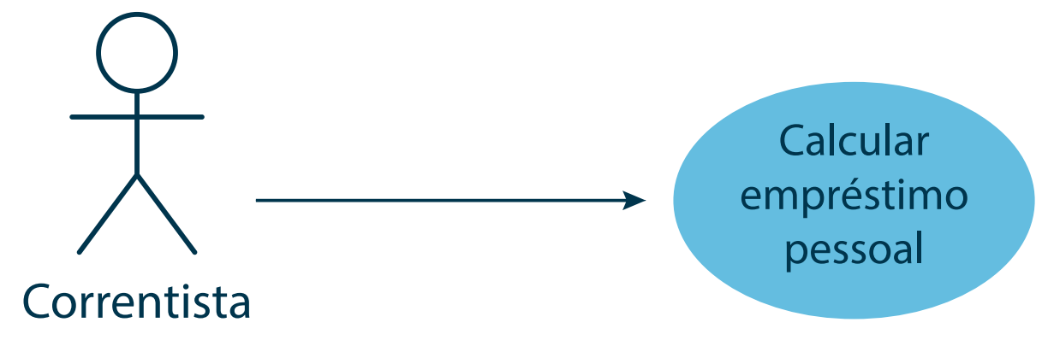
Associação
Associação entre um ator e um caso de uso.

Slide 32
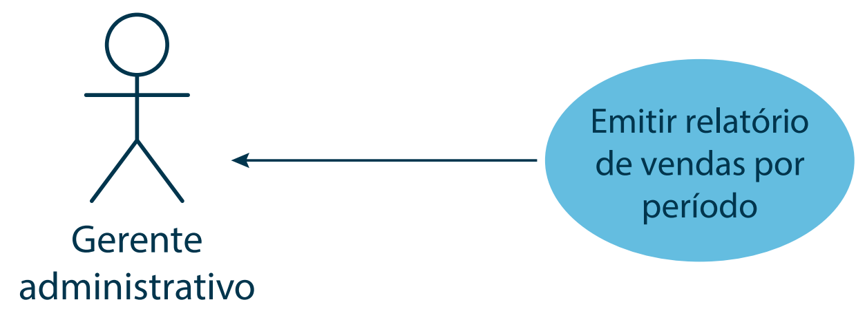
Associação
Associação entre um ator e um caso de uso.

Slide 33
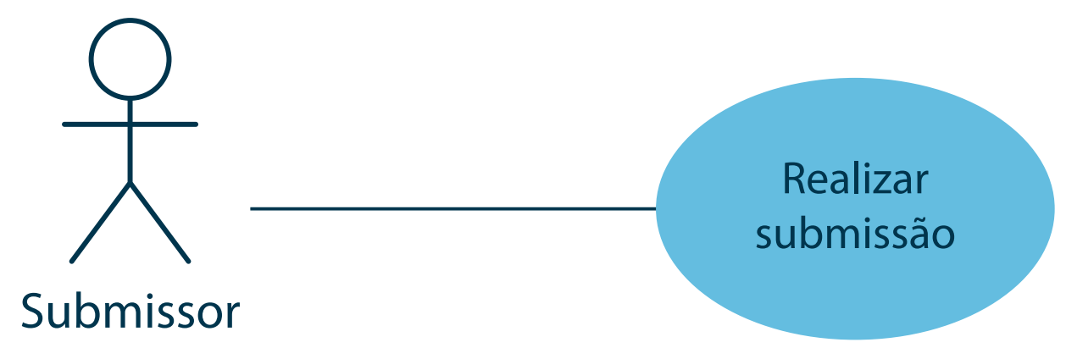
Associação
Associação entre um ator e um caso de uso.

Slide 34
Generalização

Slide 35
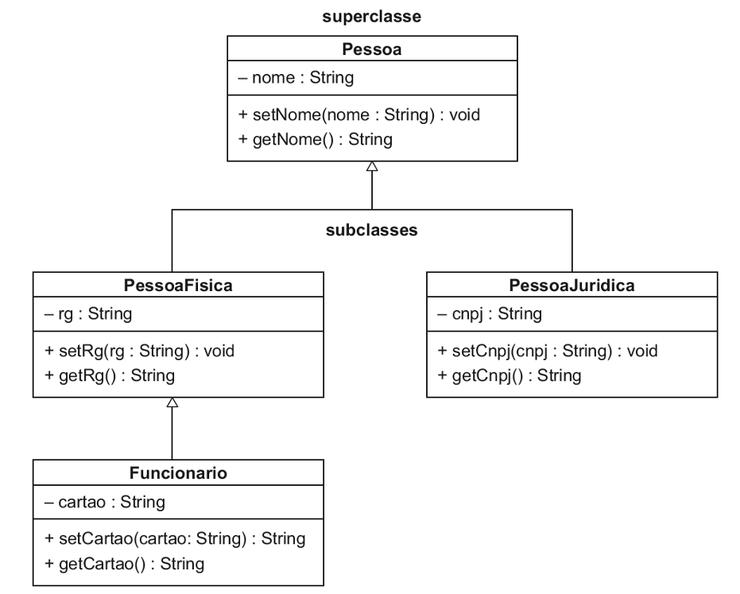

Slide 36
Generalização
O relacionamento de generalização entre casos de uso pode ocorrer quando existirem dois ou mais casos de usos com características semelhantes, apresentando pequenas diferenças entre si;
Quando isso acontece, define-se um caso de uso geral, o qual deverá possuir as características compartilhadas por todos os casos de uso em questão;
Relacionando esse caso de uso geral com os casos de uso específicos, os quais devem conter somente a documentação das características específicas de cada um deles.

Slide 37
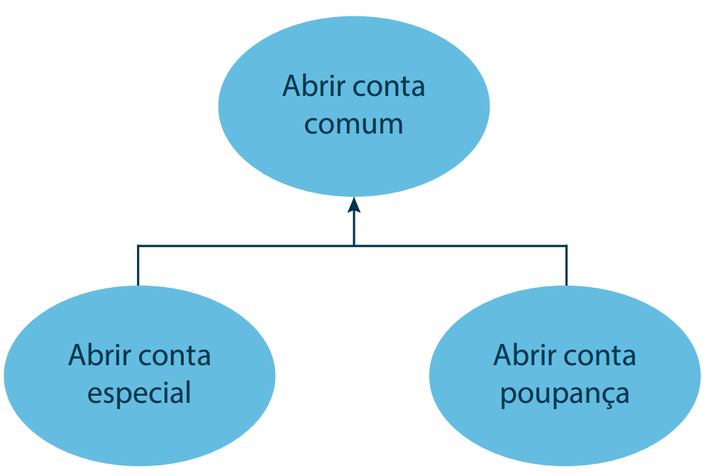
Generalização
Exemplo de generalização entre casos de uso.

Slide 38
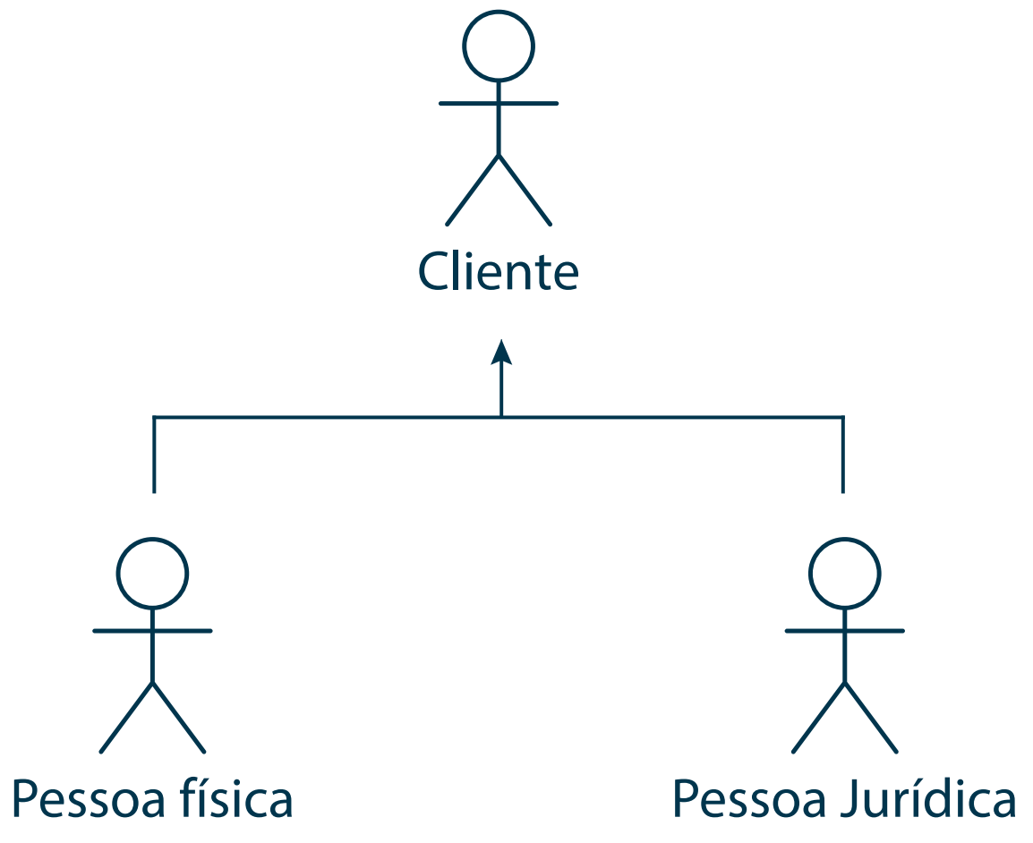
Generalização
Generalização entre atores.

Slide 39
﻿Inclusão

Slide 40
Inclusão
Possível somente entre casos de uso;
Utilizado quando existem ações comuns a mais de um caso de uso;
A documentação dessas ações é colocada em um caso de uso específico permitindo que outros casos se utilizem dessas ações, evitando a descrição de uma mesma sequência de passos em vários casos de uso.

Slide 41
Inclusão
Um relacionamento de inclusão entre casos de uso significa que o caso de uso base incorpora explicitamente o comportamento de outro;
O relacionamento de inclusão pode ser comparado com a chamada sub-rotina;
Indica uma obrigatoriedade, ou seja, quando um caso de uso base possui um relacionamento de inclusão com outro caso de uso, a execução do primeiro obriga, também, a execução do segundo.

Slide 42
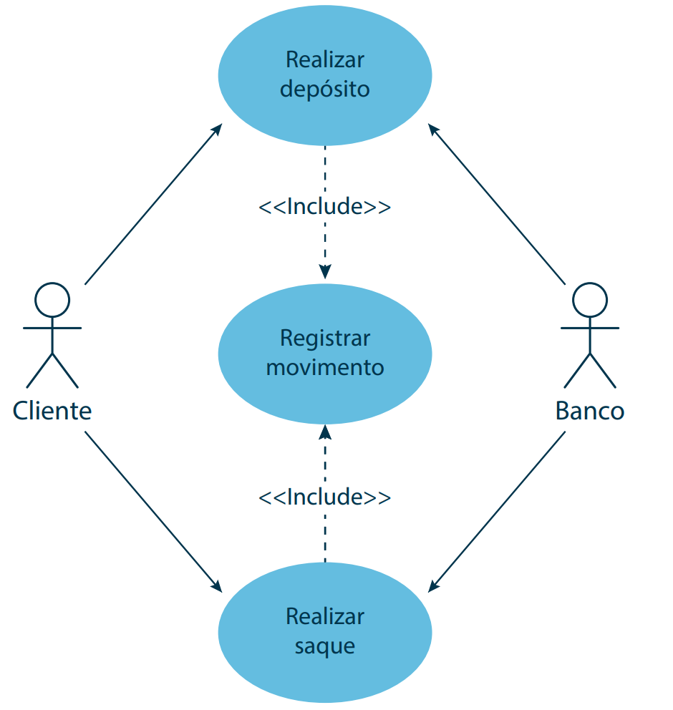
Inclusão
A representação do relacionamento de inclusão é feita por meio de uma reta tracejada que contém uma seta em uma de suas extremidades que é rotulada com a palavra-chave <<include>>;
A seta deve sempre apontar para o caso de uso a ser incluído.
Inclusão de caso de uso.

Slide 43
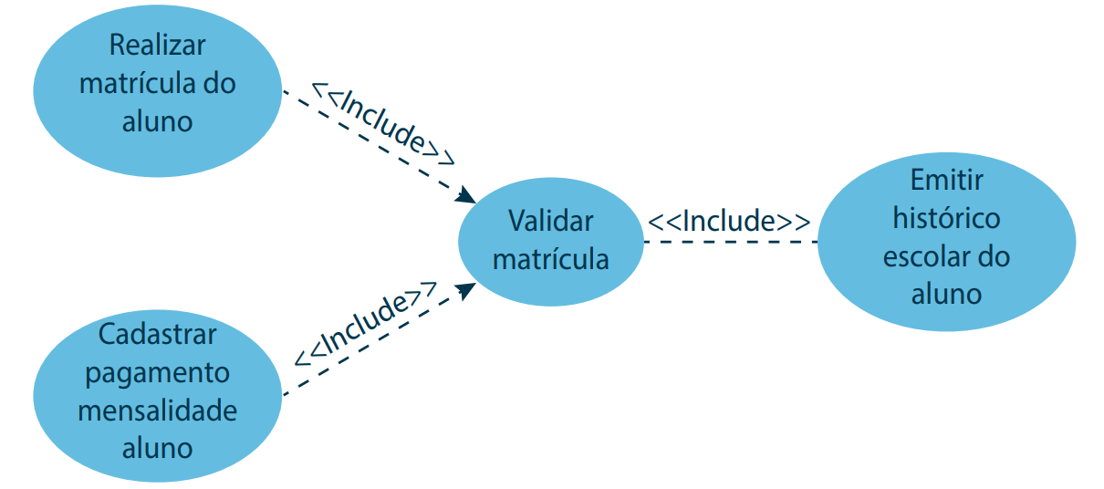
Inclusão

Slide 44
﻿Extensão

Slide 45
Extensão
Possível somente entre casos de uso;
Utilizado para modelar as rotinas opcionais de um sistema que ocorrerão somente se uma determinada condição for satisfeita;
A extensão separa um comportamento obrigatório de um opcional.

Slide 46
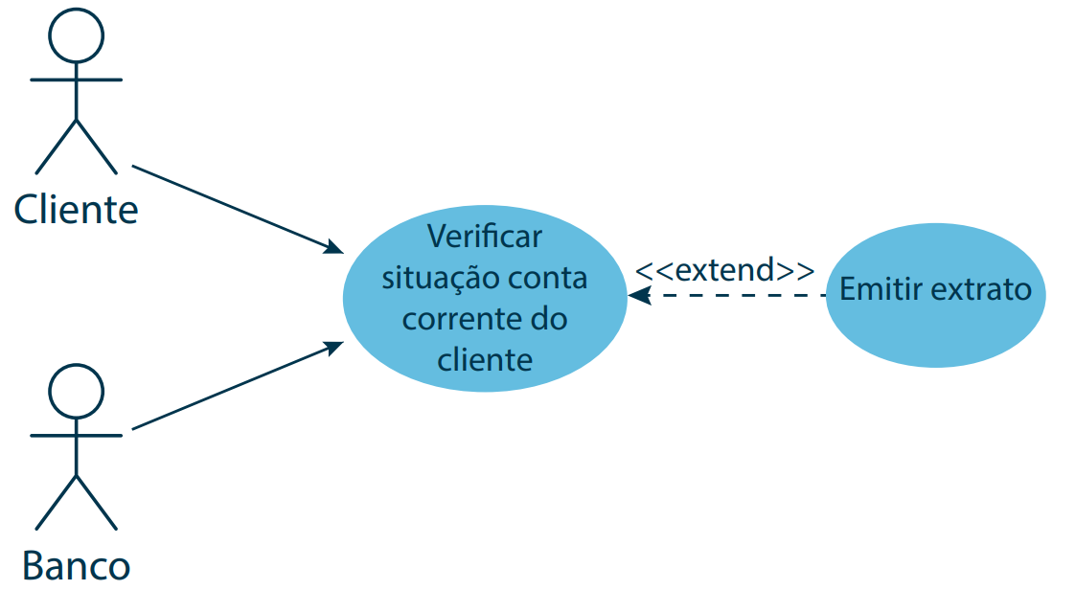
Extensão
﻿Extensão de caso de uso.

Slide 47
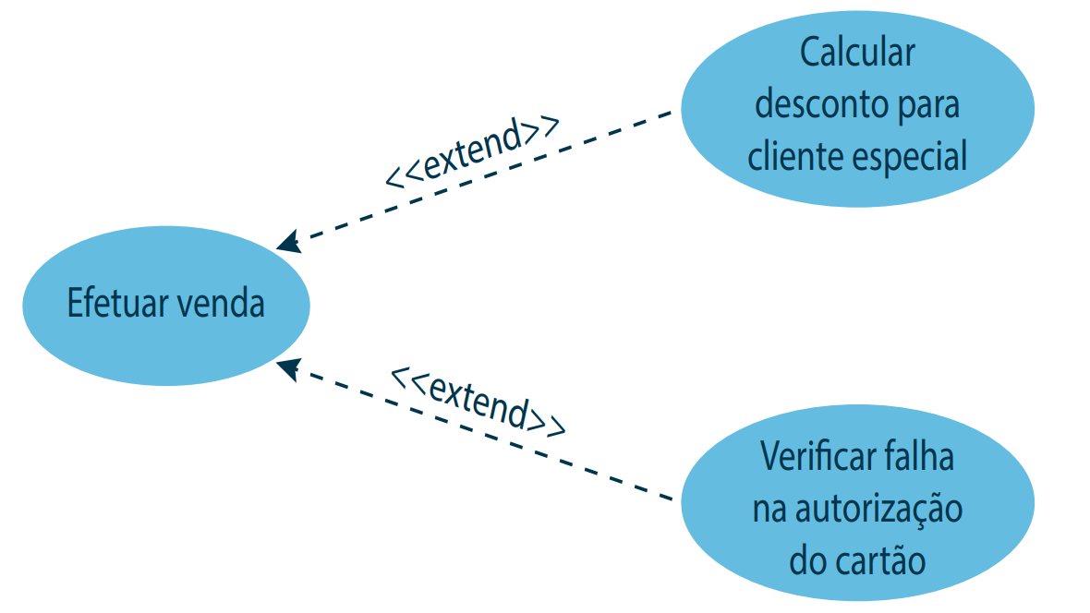
Extensão
Representação de um Relacionamento Extend.

Slide 48
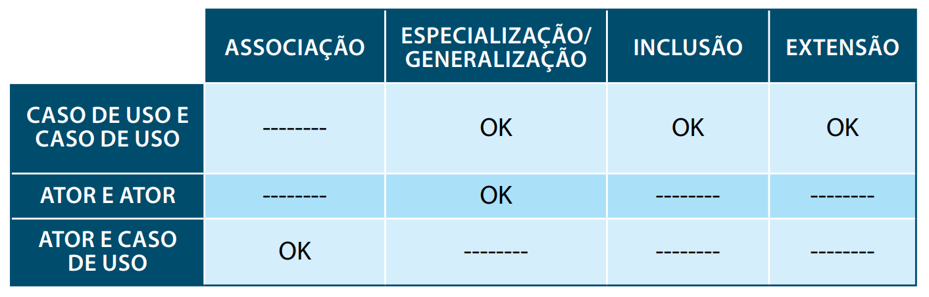
Resumo de relacionamentos entre casos de uso e atores
Relacionamentos entre casos de uso e atores.

Slide 49
Referências
ERICKSON, John; SIAU, Keng. Can UML Be Simplified? Practitioner Use of UML in Separate Domains. In: EMMSAD. 2007. p. 87-96..
PRESSMAN, Roger S.; MAXIM, Bruce R. Engenharia de software : uma abordagem profissional. 8. ed. – Porto Alegre : AMGH, 2016.
STAIR, Ralph M.; REYNOLDS, George W. Princípios de Sistemas de Informação. 11ª edição. São Paulo: Cengage Learning, 2015.
SOMMERVILLE, Ian. Engenharia de Software. 10ª Edição. 2018.
WAZLAWICK, R. S. Análise e projeto de sistemas de informação orientados a objetos. 2. ed. Rio de Janeiro: Elsevier, 2011. 330 p. (Série, SBC - Sociedade Brasileira de Computação). ISBN 8535239164 (broch.).

